Slide 1

Presentazione MiniHomework3
Antonio Longo O46002101

Slide 2
Contenuto
Considerando le specifiche del mhw3 ho ritenuto opportuno creare un’altra pagina web.
Nella pagina web creata sono implementate due Rest API, una senza autenticazione e una con autenticazione api-key.

Slide 3
API senza autenticazione
La prima API permette di cercare, tramite una barra di ricerca, tutti gli amiibo (action figures prodotte dalla Nintendo, che hanno anche delle funzionalità all’interno di alcuni videogiochi) relativi ad un dato personaggio.
Per abilitare l’evento submit bisogna cliccare sull’icona della lente di ingrandimento, posta a sinistra della barra di ricerca.
Nella foto esempio ho cercato tutti gli amiibo di Mario.

Slide 4
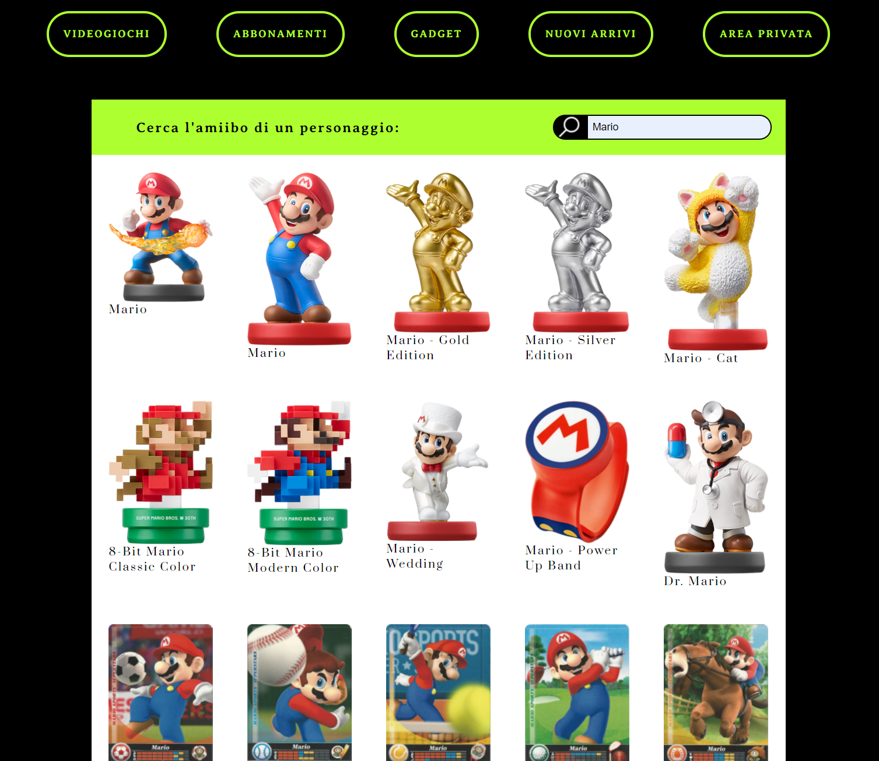

Slide 5
API con autenticazione Api-key
La seconda API permette di cercare, tramite una barra di ricerca, il punteggio Metacritic dei giochi che corrispondono totalmente o in parte a ciò che digitiamo e inviamo.
Per abilitare l’evento submit, anche in questo caso, bisogna cliccare sull’icona della lente di ingrandimento, posta a sinistra della barra di ricerca.
Nella foto esempio mi interessa cercare il punteggio Metacritic del gioco ‘The last of us’.

Slide 6
